Slide 1



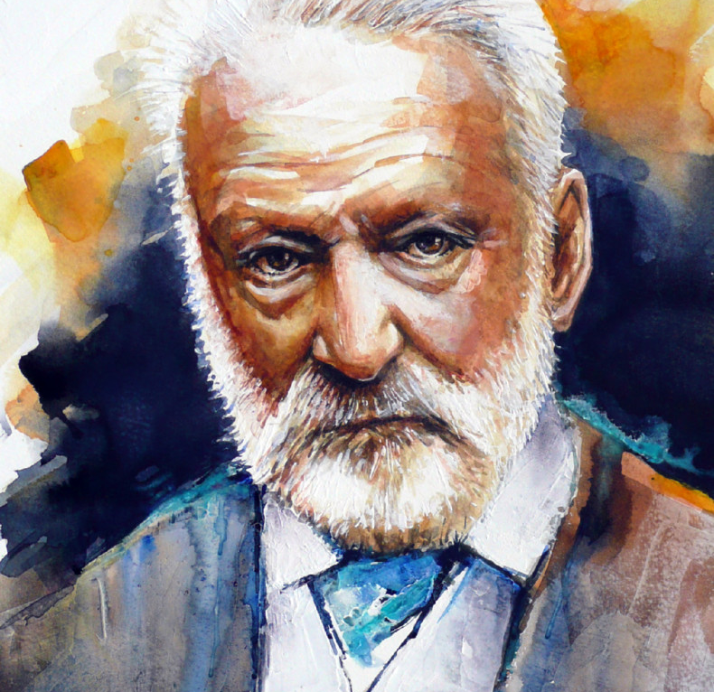

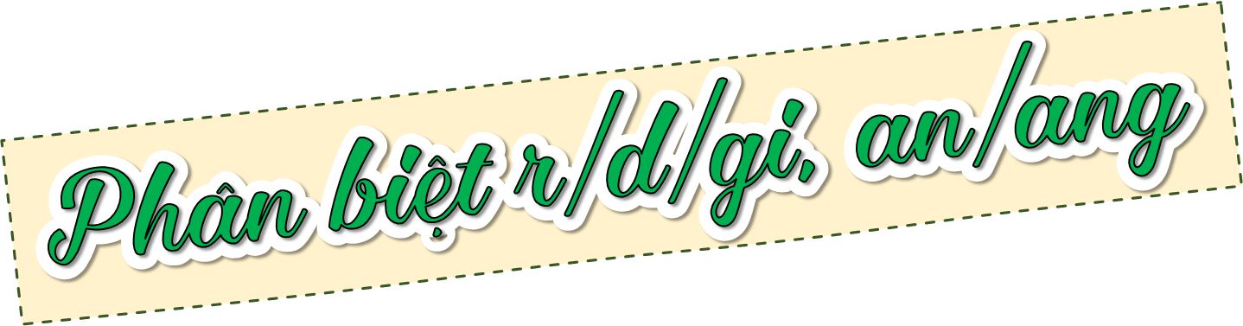

Vích-to Huy-gô

Slide 2




Slide 3


Huy-gô mải miết viết và may thay, khi tiếng trống báo hết giờ vang lên thì cậu cũng viết xong đáp số và mang bài lên nộp. Thầy giáo liếc nhìn bài của Huy-gô. Đáp số đúng rồi! Chợt thầy reo lên:
- Lời giải bài toán được viết bằng thơ! À, ra thế!
Khi tiếng trống báo hết giờ vang lên, Huy – gô có kịp nộp bài không?
Vì sao thầy giáo reo lên?

Slide 4



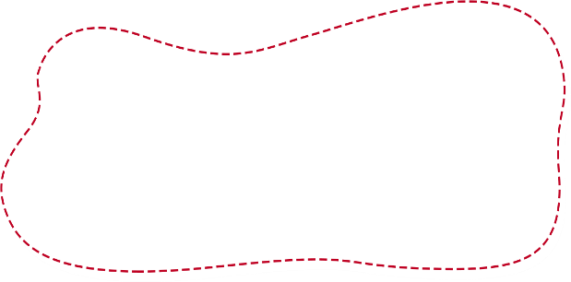

Huy – gô
mải miết
liếc nhìn
Notes:
GV cho HS nêu, sau đó chốt lại từ và lấy bảng con viết từ khó, Hs viết xong giáo viên chiếu các từ lên màn hình.

Slide 5


Slide 6
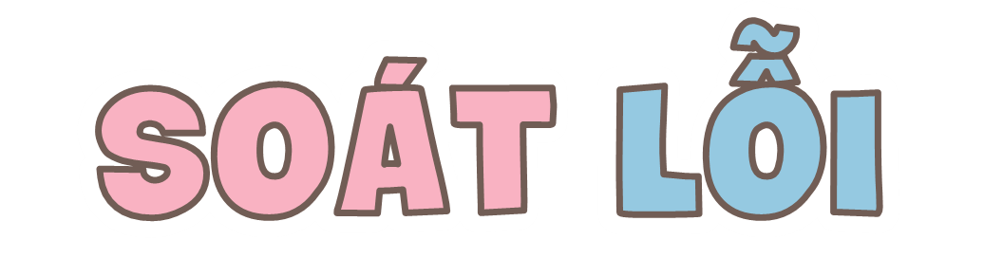

Huy-gô mải miết viết và may thay, khi tiếng trống báo hết giờ vang lên thì cậu cũng viết xong đáp số và mang bài lên nộp. Thầy giáo liếc nhìn bài của Huy-gô. Đáp số đúng rồi! Chợt thầy reo lên:
- Lời giải bài toán được viết bằng thơ! À, ra thế!

Slide 7


giao
dao
rao

Slide 8
Tiếng | Từ ngữ
giao
dao
rao
Notes:
GV trình chiếu màn hình và có thể gõ từ ngữ trực tiếp lúc trình chiếu.

Slide 9

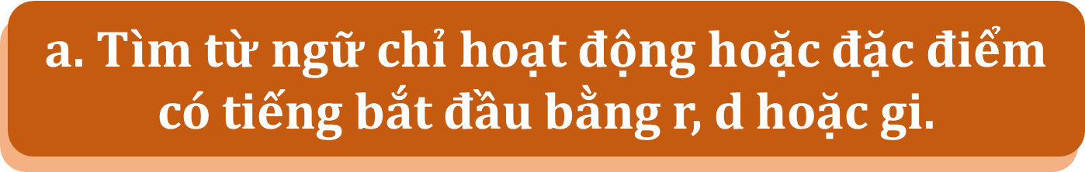
Notes:
GV chọn bt 3 a hoặc 3b để HS làm.

Slide 10

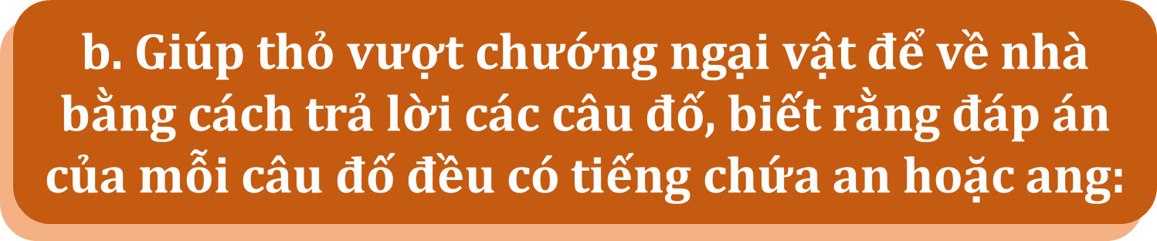
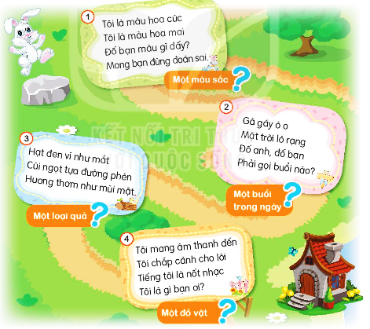

màu vàng
quả nhãn
buổi sáng
cây đàn
Notes:
Đố nhanh

Slide 11

Tìm hiểu thông tin về
Đội Thiếu niên Tiền phong Hồ Chí Minh

Slide 12
